Slide 1

Фітнес програми аеробної та силової
спрямованості

Slide 2



Метою викладання навчальної дисципліни є формування професійних, організаційних, педагогічних, методичних знань, вмінь і навичок, необхідних для організації та проведенні оздоровчих занять з аеробного та силового фітнесу, а також, викладання навчальної дисципліни полягає у формуванні у майбутніх фахівців професійно важливих умінь та здібностей необхідних для організації і методики проведення занять з оздоровчого фітнесу з особами різного віку.

Slide 3


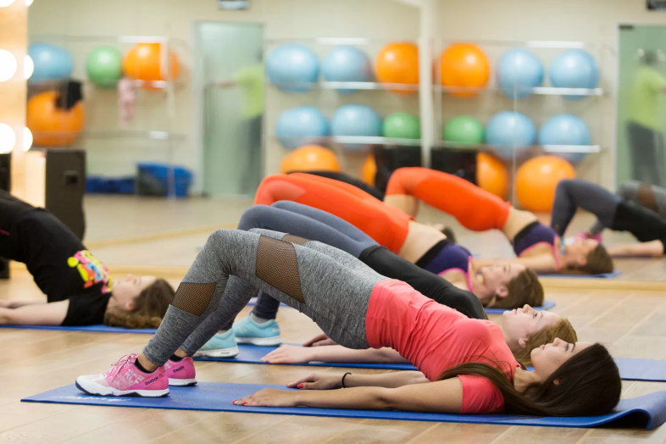
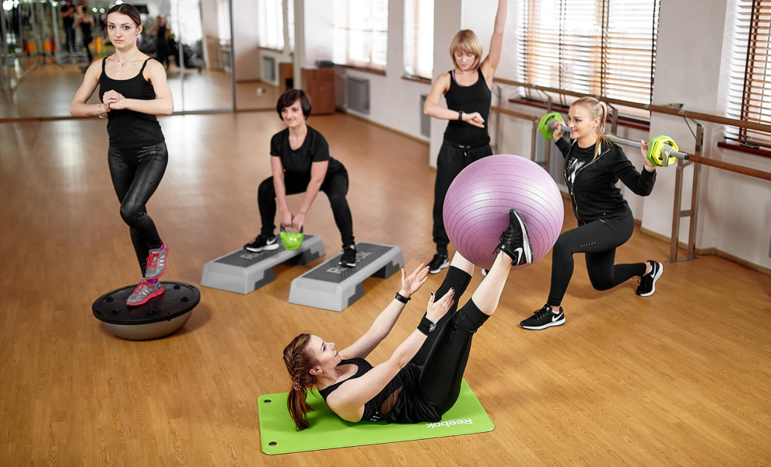
Основні завдання вивчення дисципліни:
сформувати уявлення про особливості фітнес – програм аеробного та силового спрямування, та визначити їх місце серед інших видів оздоровчої рухової активності;
засвоїти основні види фітнес - програм аеробного та силового спрямування, їх завдання та цілі, принципи, засоби, методи організації занять;
вивчити структурну будову програм фітнес – програм аеробного та силового спрямування;
сформувати вміння раціонально планувати оздоровчі програми для суб’єктів своєї майбутньої діяльності, враховуючи рівень здоров’я, функціонального стану та фізичної підготовленості.

Slide 4
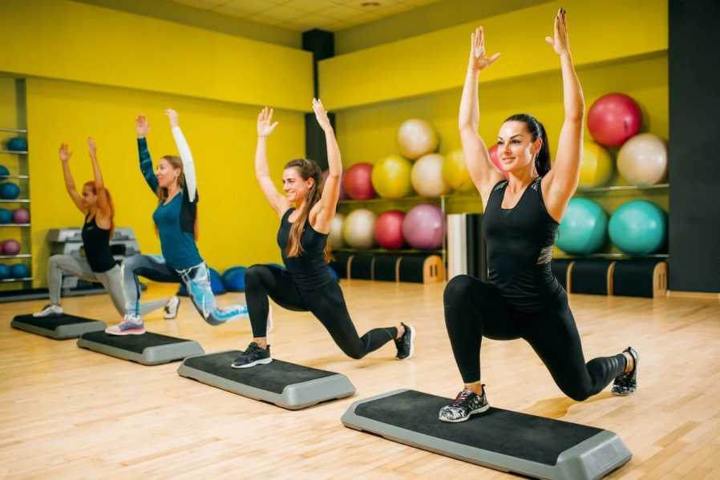

Згідно з вимогами освітньо-професійної програми студенти повинні:
знати:
основні поняття і терміни фітнес - програм аеробного та силового спрямування;
основні форми і засоби фітнес - програм аеробного та силового спрямування; методи організації занять;
структуру та зміст фітнес - програм аеробного та силового спрямування;
функції та обов’язки інструктора фітнес – програм аеробного та силового спрямування;
володіти теоретичними знаннями щодо видів контролю та самоконтролю за станом здоров’я суб’єктів професійної діяльності;

Slide 5

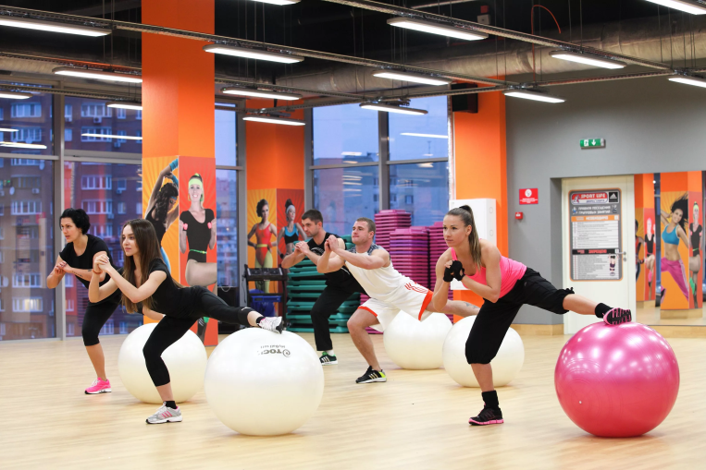
вміти:
оцінювати функціональний стан організму суб’єктів професійної діяльності;
планувати фізкультурно-оздоровчі технології із застосуванням силових та аеробних вправ;
дозувати та регулювати навантаження відповідно до стану клієнта;
демонструвати техніку виконання аеробних та силових вправ, коригувати техніку виконання;
складати комплекси силових та аеробних вправ із застосуванням технічних приладів та додаткового інвентарю;
підбирати вправи з урахуванням вимог безпеки та контингенту;
складати доступні комбінації вправ для осіб із різним рівнем здоров’я та функціонального стану;
обирати необхідні способи розучування, прийнятні для клієнтів;
здійснювати контроль та самоконтроль за станом здоров’я та оздоровчим ефектом занять;

Slide 6





Дякую за увагу

